Slide 1
HIST 191 Selçuk Akşin Somel
Tarih Bilimi Nedir ?

Slide 2
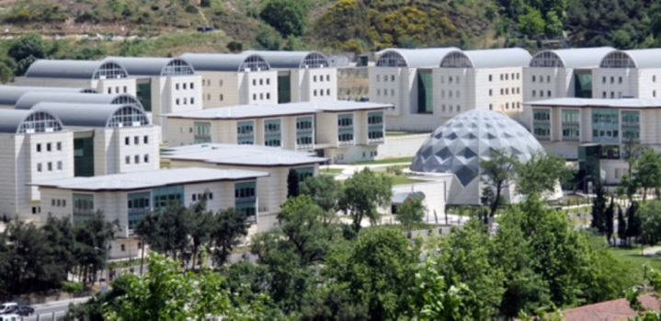
Kağıthane Osmanlı Arşivleri Kampüsü

Slide 3
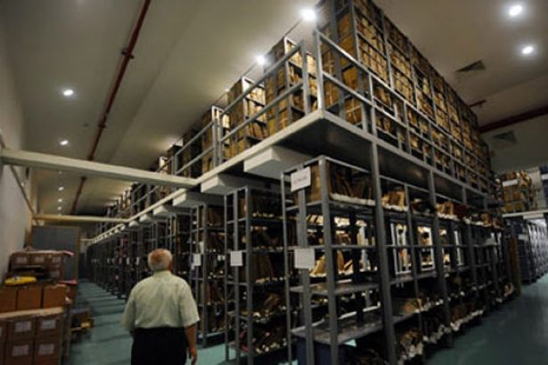
Osmanlı Arşivi depolarından birinin içi

Slide 4
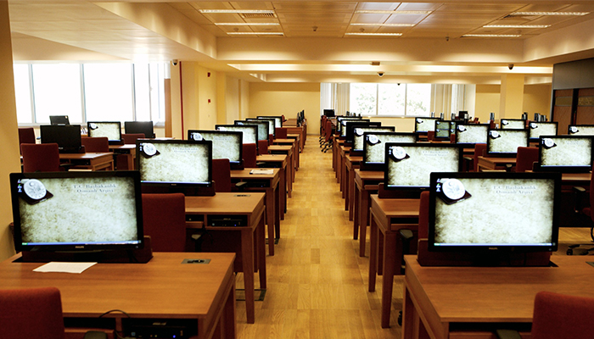
Osmanlı Arşivi araştırmacı salonu

Slide 5
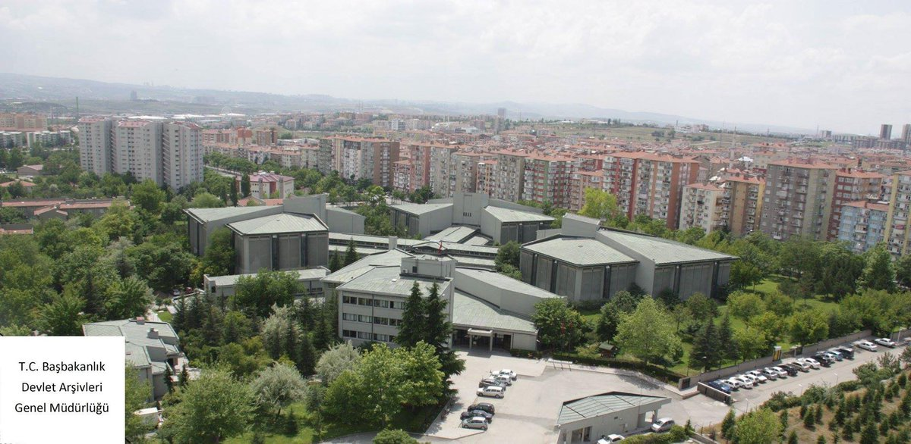
Ankara Yenimahalle Cumhuriyet Arşivleri

Slide 6
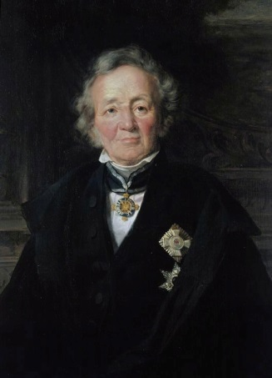
Leopold von Ranke (1795-1886)

Slide 7
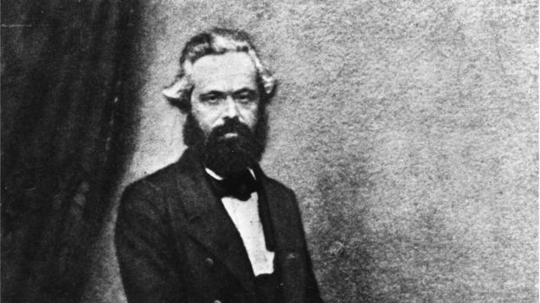
Karl Marx (1818-1883)

Slide 8
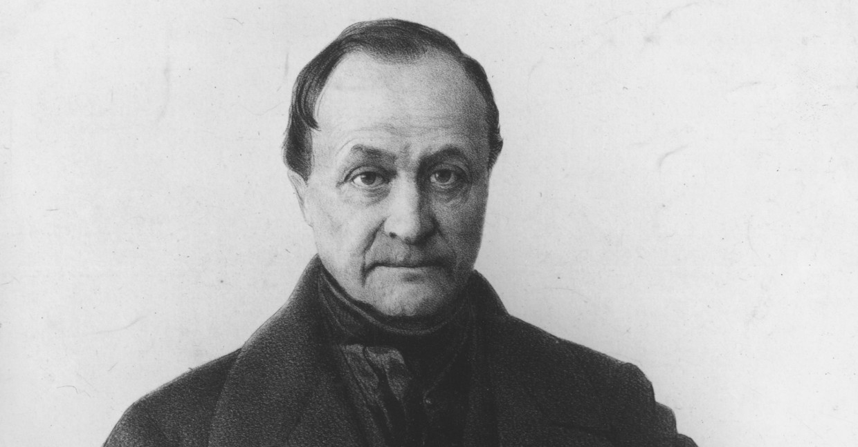
Auguste Comte (1798-1857)

Slide 9
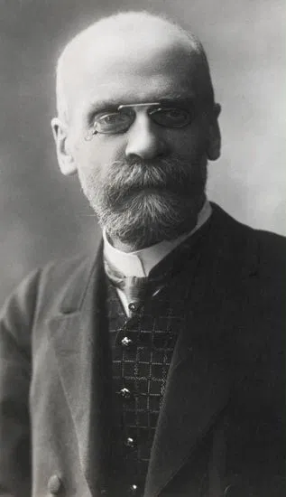
Émile Durkheim (1858-1917)

Slide 10
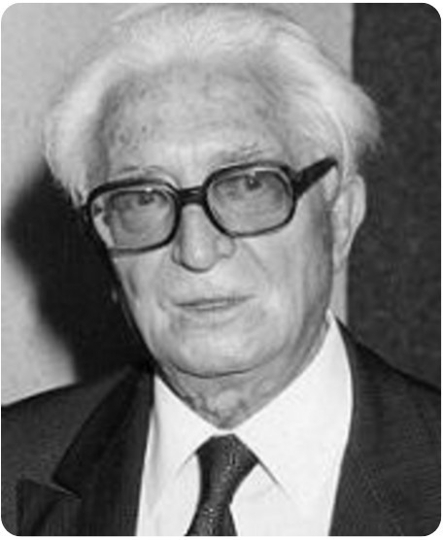
Fernand Braudel (1902-1985)

